Slide 1
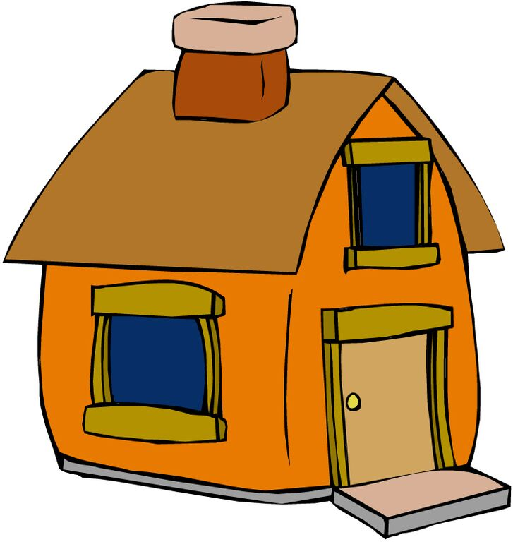
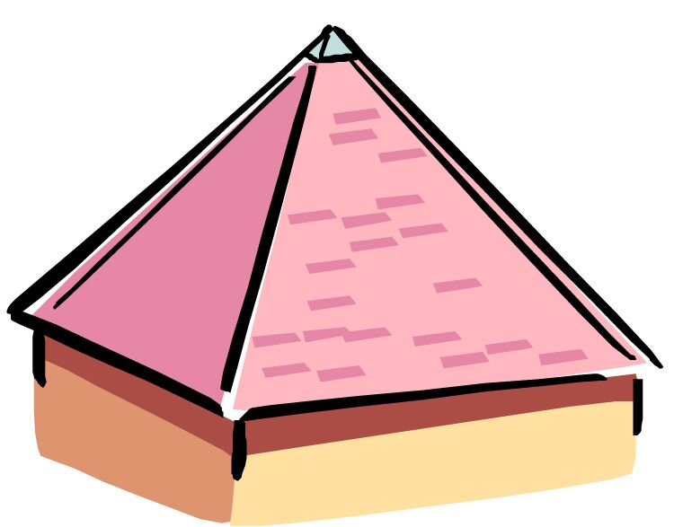
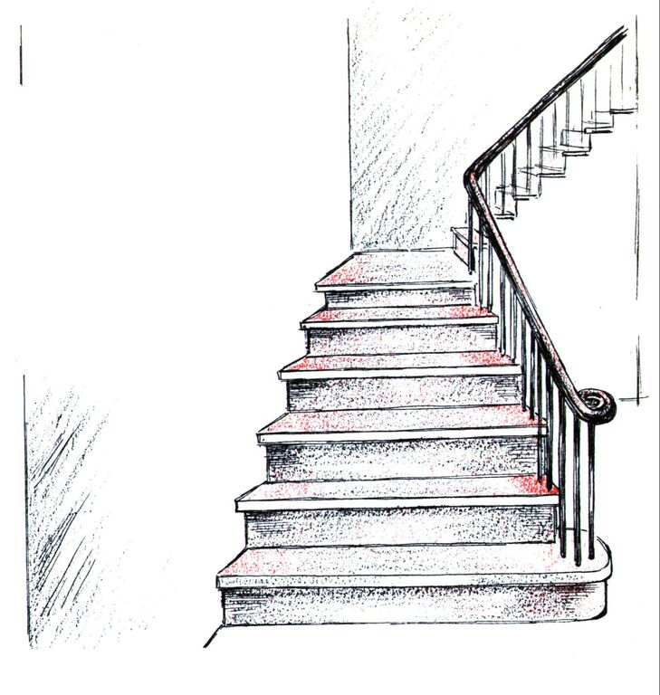
la maison
House – Maison
la fenêtre
le toit
la cheminée
la porte
les escaliers
le mur
la haie
le jardin
le garage
le tapis
les escaliers
© www.SaveTeachersSundays.com 2015
(Images © www.clipart.com or www.clker.com 2015)

